Slide 1


ĐỀ TÀI
GIẢNG VIÊN HƯỚNG DẪN
ThS. Nguyễn Văn Huy
TÌM HIỂU VỀ FRAMEWORK LARAVEL
VÀ XÂY DỰNG WEBISTE BÁN MÁY ẢNH
BÁO CÁO THỰC TẬP TỐT NGHIỆP
TRƯỜNG ĐẠI HỌC GIAO THÔNG VẬN TẢI TP.HCM

Slide 2


THÀNH VIÊN NHÓM
FRONT-END
BACK-END
HTML, CSS, JavaScript
Framework Laravel
MSSV: 1951120115
TÊN: NGUYỄN TRỌNG NHÂN
MSSV: 1951120119
TÊN: ĐỖ KIM PHONG

Slide 3
NỘI DUNG
01
Tổng quan về đề tài
-
02
Cơ sở lý thuyết
-
03
Triển khai dự án
-
04
-
Kết luận và Hướng phát triển

Slide 4
TỔNG QUAN VỀ ĐỀ TÀI
01

Slide 5



01
Tổng quan về đề tài
Đặt vấn đề
Thị trường thiết bị số tại Việt Nam hiện nay, đặc biệt là thị trường máy ảnh kỹ thuật số đang phát triển nhanh nhất với tốc độ tăng trưởng ổn định.
Xây dựng website bán máy ảnh - NP Camera chuyên cung cấp các sản phẩm chính hãng của Sony để đáp ứng nhu cầu của mọi người.

Slide 6

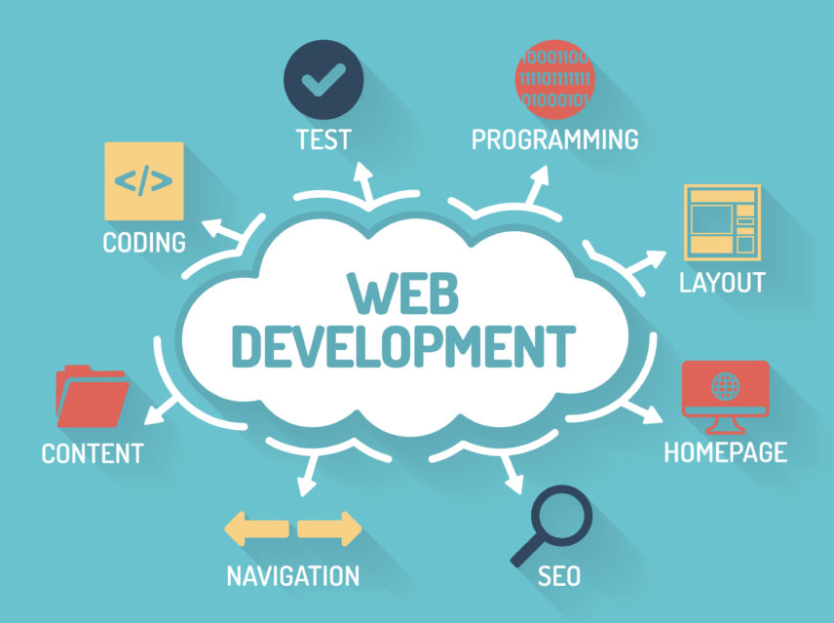

01
Tổng quan về đề tài
Mục đích nghiên cứu đề tài
Tìm hiểu về
Framework Laravel.
Tìm hiểu về quy trình phát triển và cách vận hành một web.
Phát triển thêm tư duy về lập trình.

Slide 7
01
Tổng quan về đề tài
Kết quả cần đạt được
Hiểu được cách hoạt động của Framework Laravel.
Hiểu được quy trình xây dựng và phát triển dự án.
Xây dựng được website bán máy ảnh.

Slide 8
CƠ SỞ LÝ THUYẾT
02

Slide 9
02
Cơ sở lý thuyết
Tổng quan về mô hình MVC
Tổng quan về Framework Laravel
API và RESTful API

Slide 10
02
Cơ sở lý thuyết
Tổng quan về mô hình MVC
MVC là viết tắt của cụm từ Model-View-Controller, là một mẫu kiến trúc phần mềm để tạo lập giao diện người dùng trên máy tính.
Mục đích để giúp tối ưu ứng dụng/ website và tạo sự thuận tiện trong việc thêm, sửa hoặc xóa các câu lệnh trong quá trình làm việc dự án.

Slide 11
02
Cơ sở lý thuyết
Quy trình động của mô hình MVC
Request
Request Data
CLIENT
CONTROLLER
MODEL
Response Data
Request Data
Display
Render
Response Data
VIEW
DATABASE

Slide 12
02
Cơ sở lý thuyết
Quy trình động của mô hình MVC
Request
Request Data
CLIENT
CONTROLLER
MODEL
Response Data
Request Data
Display
Render
Response Data
VIEW
DATABASE

Slide 13
02
Cơ sở lý thuyết
Tổng quan về mô hình MVC
ƯU ĐIỂM
Trình tự rõ ràng, dễ quản lý.
Dễ sử dụng mô hình này trên nhiều dự án khác nhau.
NHƯỢC ĐIỂM
Không phù hợp với dạng dự án nhỏ.
Tốn thời gian trung chuyển dữ liệu giữa các thành phần.

Slide 14
02
Cơ sở lý thuyết
Tổng quan về PHP
PHP, Personal Home Page (nay được chuyển thành PHP Hypertext Preprocessor), là ngôn ngữ mã nguồn mở và được tạo vào năm 1994 bởi Ramus Lerdorf với mục đích ban đầu để theo dõi lượt truy cập vào trang sơ yếu lý lịch trực tuyến của ông Ramus .
Đây là một dạng mã lệnh hoặc một chuỗi ngôn ngữ kịch bản và được phát triển để dành cho những ứng dụng nằm trên máy chủ.
Với số lượng cộng đồng lớn, cho đến ngày nay PHP vẫn tiếp tục phát triển mạnh với hàng loạt các phiên bản mới được phát hành mỗi năm. (Phiên bản hiện là 8.1.12)

Slide 15

02
Cơ sở lý thuyết
Tổng quan về Framework Laravel
Khái niệm
Laravel là một PHP Framework mã nguồn mở miễn phí, được phát triển bởi Taylor Otwell với phiên bản đầu tiên được ra mắt vào tháng 6 năm 2011. Laravel ra đời nhằm mục đích hỗ trợ phát triển các website, dựa trên mô hình MVC (Model – View – Controller).

Slide 16

02
Cơ sở lý thuyết
Tổng quan về Framework Laravel
Đặc điểm
Framework được xây dựng trên mô hình MVC.
Nhiều thư viện và nhiều phương thức được xây dựng sẵn.
Laravel thừa hưởng nhiều ưu điểm và thế mạnh từ những Framework khác. Ví dụ điển hình là Laravel sở hữu hệ thống định tuyến (routes) rất tốt kế thừa từ PHP Framework Symphony.

Slide 17
02
Cơ sở lý thuyết
Tổng quan về Framework Laravel
Lý do chọn công nghệ
Đơn giản, dễ tiếp cận và dễ dàng xây dựng dự án nhanh chóng.
Sở hữu hệ thống định tuyến (route) hữu ích và tiện lợi.

Slide 18
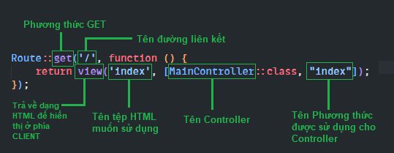
02
Cơ sở lý thuyết
Tổng quan về Framework Laravel
Cách tạo định tuyến (route) trong Laravel

Slide 19
02
Cơ sở lý thuyết
Tổng quan về Framework Laravel
Lý do chọn công nghệ
Đơn giản, dễ tiếp cận và dễ dàng xây dựng dự án nhanh chóng.
Sở hữu hệ thống định tuyến (route) hữu ích và tiện lợi.
Hỗ trợ nhiều phương thức xác thực đăng nhập cho người dùng. (Sanctum và Passport).

Slide 20
02
Cơ sở lý thuyết
Tổng quan về Framework Laravel
Thời gian phát triển dự án được rút ngắn đáng kể do sử dụng mô hình MVC.
Sở lượng lớn các component với độ tương thích cao, cùng với số lượng cộng đồng lớn sẵn sàng giúp đỡ.
Laravel trang bị tính bảo mật giúp ngăn chặn nhiều lỗ hổng bảo mật. (Eloquent ORM, CSRF Token, …).
Việc di chuyển cơ sở dữ liệu cũng vô cùng đơn giản do sử dụng Migration để tạo Cơ sở dữ liệu.
ƯU ĐIỂM

Slide 21
02
Cơ sở lý thuyết
Tổng quan về Framework Laravel
NHƯỢC ĐIỂM
Tốc độ xử lý của Laravel còn thua kém so với các Framework khác.
Tài liệu chính thức của Laravel không phù hợp với người mới tiếp cận.
Kém tương thích giữa các phiên bản.

Slide 22
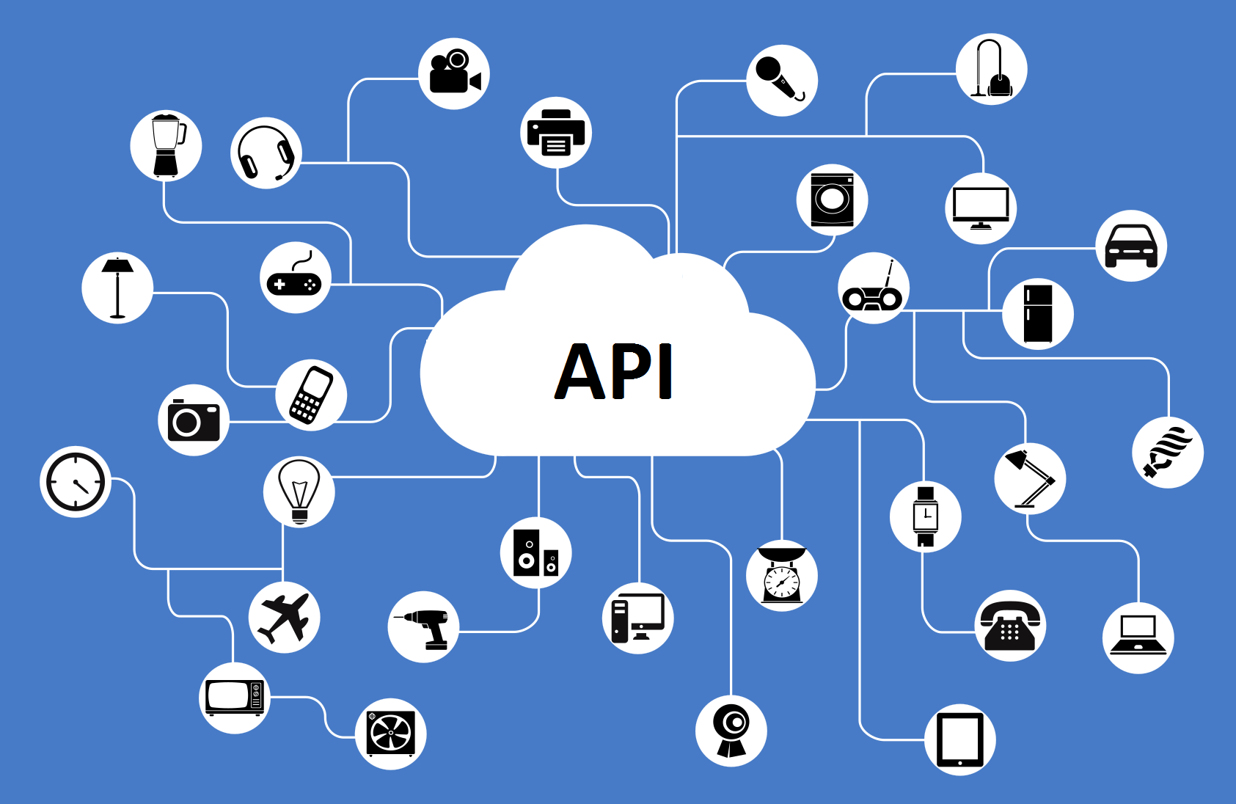
02
Cơ sở lý thuyết
API và RESTful API
API
API là các phương thức trung gian giúp kết nối các ứng dụng và thư viện khác nhau.
API không phải là ngôn ngữ lập trình. API cung cấp khả năng truy xuất đến một tập các hàm hay dùng, từ đó có thể trao đổi dữ liệu giữa các ứng dụng.

Slide 23
02
Cơ sở lý thuyết
API và RESTful API
RESTful API
REST (REpresentational State Transfer) là một dạng chuyển đổi cấu trúc dữ liệu, một kiểu kiến trúc để viết API. Nó sử dụng phương thức HTTP đơn giản để tạo cho giao tiếp giữa các máy. Thay vì sử dụng một URL cho việc xử lý một số thông tin người dùng, REST gửi một yêu cầu HTTP như GET, POST, DELETE, vv đến một URL để xử lý dữ liệu.
RESTful API là một tiêu chuẩn dùng trong việc thiết kế API cho các ứng dụng web (thiết kế Web services) để tiện cho việc quản lý các resource.

Slide 24
02
Cơ sở lý thuyết
API và RESTful API
Cách thức hoạt động
REST hoạt động chủ yếu dựa vào giao thức HTTP.
GET (SELECT): Trả về một Resource hoặc một danh sách Resource.
POST (CREATE): Tạo mới một Resource.
PUT (UPDATE): Cập nhật thông tin cho Resource.
DELETE (DELETE): Xoá một Resource.
Những phương thức hay hoạt động này thường được gọi là CRUD tương ứng với Create, Read, Update, Delete – Tạo, Đọc, Sửa, Xóa.

Slide 25
TRIỂN KHAI DỰ ÁN
03

Slide 26
03
Triển khai dự án
Mục tiêu dự án
Tạo ra trang web giúp khách hàng có thể nhanh chóng lựa chọn, tìm kiếm ra được những sản phẩm theo mong muốn khi mua sắm các sản phẩm trên trang web.
Tạo sự tiện lợi trong việc mua sắm, có thể mua sắm ở bất cứ nơi đâu, rút ngắn khoảng cách về mặt địa lý.
Cung cấp các công cụ có thể quản lý các thông tin liên quan đến khách hàng cũng như các công cụ cho phép quản trị viên quản lý trang web.
Thúc đẩy phát triển, khai thác sự tiện lợi mà công nghệ mang lại.

Slide 27
03
Triển khai dự án
Đối tượng sử dụng
Khách vãng lai – GUEST
Khách hàng chính thức – CUSTOMER
Quản trị viên - ADMIN

Slide 28





03
Triển khai dự án
Công nghệ sử dụng
Front-end
Back-end

Slide 29



03
Triển khai dự án
Các công cụ hỗ trợ
Laragon
Mailtrap
MOMO Sandbox

Slide 30
03
Triển khai dự án
Yêu cầu về chức năng
Yêu cầu về lưu trữ
Có khả năng lưu trữ được các thông tin khi cần thiết. Các thông tin được sẽ được lưu trữ bao gồm
Thông tin khách hàng (Họ, tên, email)
Thông tin sản phẩm (Tên, mô tả, số lượng,..)
Thông tin đơn hàng (Thông tin khách hàng, ngày lập hóa đơn,...)

Slide 31
03
Triển khai dự án
Yêu cầu về chức năng
Yêu cầu về tính năng
Chức năng tìm kiếm: Người dùng có thể nhanh chóng tìm kiếm những sản phẩm mà minh mong muốn.
Chức năng thống kê: Quản trị viên có thể nhanh chóng quản lý được các thông tin về các đơn hàng, tình trạng của các đơn hàng và sản phẩm.
Chức năng thanh toán: Người dùng là khách hàng chính thức có thể dễ dàng thực hiện thanh toán đơn hàng.
Chức năng cập nhật: Dễ dàng trong việc cập nhật thông tin khi cần thiết.

Slide 32
03
Triển khai dự án
Yêu cầu về phi chức năng
Yêu cầu về giao diện
Yêu cầu về chất lượng
Giao diện gần gũi, đơn giản, tường minh thân thiện với người dùng
Các chức năng hoạt động chính xác, ổn định và tương thích cao.
Khả năng bảo trì và nâng cấp
Yêu cầu về an toàn và bảo mật
Website phải dễ sửa đổi và nâng cấp trong tương lai.
Mọi thông tin khi tương tác giữa hệ thống với người dùng phải đảm bảo an toàn

Slide 33
03
Triển khai dự án
Biểu đồ chức năng (use-case Diagram)
Các tác nhân
Ý nghĩa
Guest – Khách vãng lai
Khách vé thăm trang
Customer – Khách hàng chính thức
Khách hàng đã đăng ký tài khoản
Admin – Quản trị viên
Người quản trị website

Slide 34
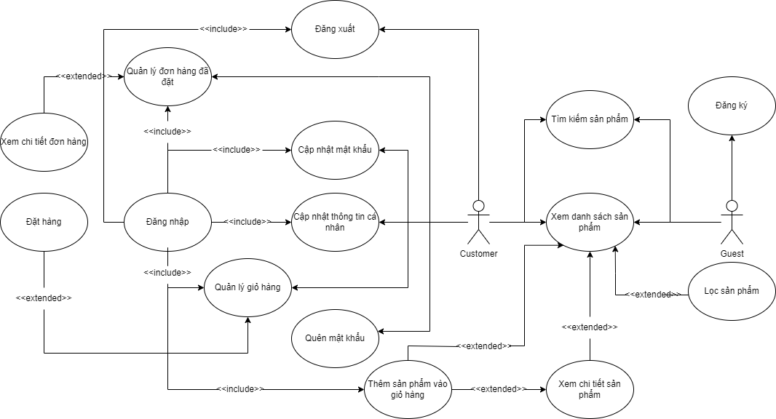
03
Triển khai dự án
Biểu đồ chức năng (use-case Diagram)
Sơ đồ Use-case cho khách hàng

Slide 35
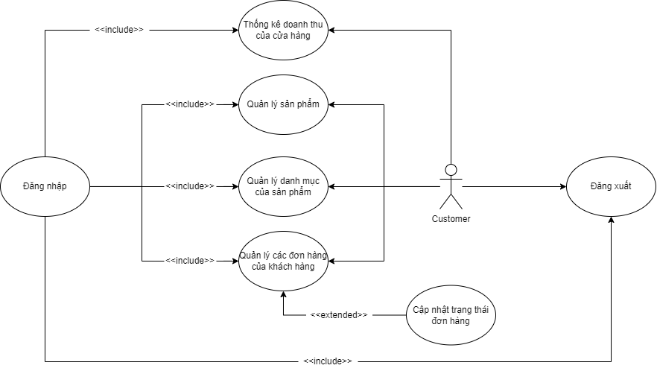
03
Triển khai dự án
Biểu đồ chức năng (use-case Diagram)
Sơ đồ Use-case cho quản trị viên

Slide 36
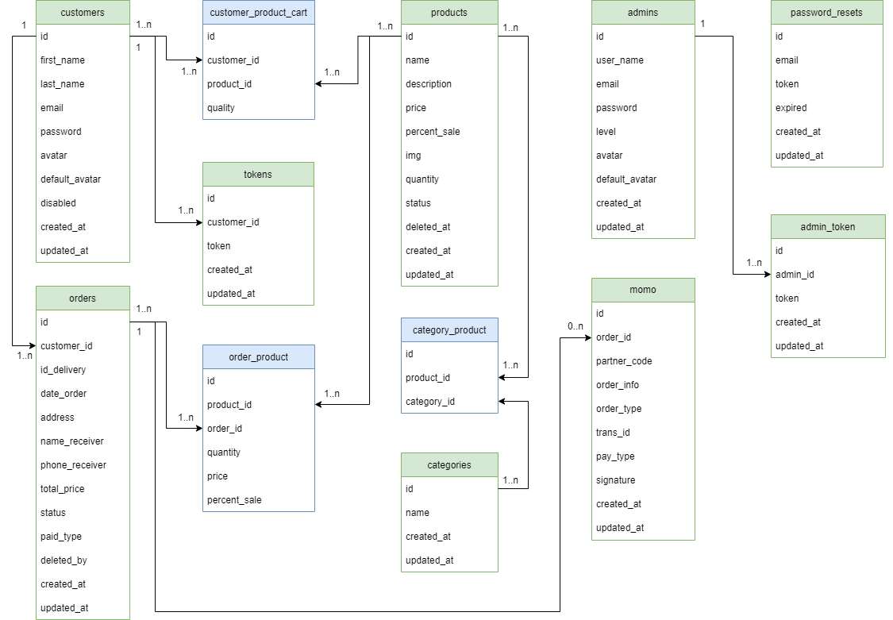
03
Triển khai dự án
Biểu đồ quan hệ thực thể
(ER Diagram)

Slide 37
03
Triển khai dự án
DEMO ỨNG DỤNG

Slide 38
KẾT LUẬN VÀ HƯỚNG PHÁT TRIỂN
04

Slide 39
04
Kết luận và Hướng phát triển
Kết luận
Xây dựng được trang web bán máy ảnh sử dụng Framework Laravel để xử lý thông tin dữ liệu.
Nắm bắt được cơ sở lý thuyết và cách vận hành của Framework Laravel.
Nắm bắt được quy trình hoạt động giữa Front-end và Back-end trên một website.
Website vẫn chưa tối ưu hoàn toàn và vẫn còn vài điểm thiếu sót:
Chưa tối ưu về tốc độ xử lý (hình ảnh và email).
Chưa có tính tương tác cao.
Quản trị viên chưa được toàn quyền kiểm soát website.
Tính bảo mật còn hạn chế. (XSS, Token đăng nhập,…)

Slide 40
04
Kết luận và Hướng phát triển
Hướng phát triển
Thay đổi phương thức xác thực đăng nhập
(VD: Sanctum sang Passport hoặc JWT)
Tăng sự tương tác giữa khách hàng với hệ thống
(VD: Thêm tính năng cho phép khách hàng phản hồi sản phẩm đã mua, và quản trị được phép phản hồi lại tin nhắn của khách hàng).
Thay đổi cơ chế lưu trữ hình ảnh từ base64 sang lưu trên Cloud Server.
Tối ưu các câu lệnh để tăng tốc độ truy xuất dữ liệu.
VD: Hạn chế Query Data nhiều lần nếu không cần thiết, Hạn chế lồng vòng lặp (for, while),…

Slide 41
CẢM ƠN THẦY VÀ CÁC BẠN ĐÃ CHÚ Ý LẮNG NGHE

